Slide 1
Projektrapport religion B

Slide 2
Produktkrav
Et religionsfagligt emne
Inddragelse af teori
Omfang: max 6 sider –
Op til tre må arbejde sammen
Max samlet længde 12 sider ved gruppearbejde.
Skriver man som gruppe er man ansvarlig for hele rapporten til eksamen.
Rapporten indgår i årskarakteren!
5 min af eksamen bruges på fremlæggelse af væsentlige punkter af rapporten.
5 min bruges på diskussion af rapporten

Slide 3
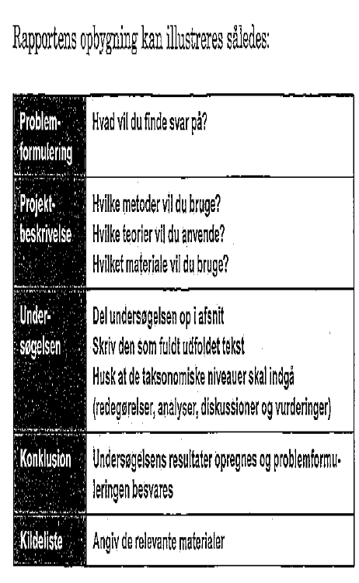

Slide 4
Problemformulering
Hvad er det, som skal undersøges?
Gerne et paradoks – ”hvorfor så få mennesker i kirke, når 83% af danskerne er medlemmer?
Hvorfor er det blevet populært for ikke-religiøse at tage på pilgrimsvandring inden for de seneste år?

Slide 5
Metode
Hvordan vil du undersøge dette?
Tekstanalyse
Interviews
Feltobservation (kan ikke stå alene).
Tip: find artikler og brug dem – det er hurtigst!
Men find artikler med flere vinkler: en generel vinkel og individvinkel.

Slide 6
Teori
Hvilke teorier kan du inddrage, for at kunne udlægge fænomenet/udviklingen?
  Ritualanalyse
  Religionsdefinitioner
  Menighedens/individets sociologiske ståsted
  Senmodernitet – eller modreaktion
  Fænomenologi: hellige rum, steder, tidspunkter, genstande mm.
  Sammenhæng mellem myter og ritualer.
  Kirke og sekt
  Omvendelse
  Karisma
  Fundamentalisme
  Radikalisering
  Myteteori
  Ritualanalyse (van Gennep)
  Civil religion
  Aksiale/postaksiale religioner
  Radikalisering

Slide 7
Undersøgelsen
Analysedelen: skal være den mest omfattende del af projektet.
Fokuser på at forstå emnet fra flere vinkler.
  Hvad er fænomenet?
  Generelt – hvad rører sig i samfundet?
  Specifikt: hvad rører sig i individernes hoveder?

Slide 8
Konklusion
Trådene samles og du besvarer din problemformulering
Yderligere spørgsmål: var teorien nyttig?
  kan den forklare ritualet – eller trænger teorien til at blive revideret?
  Hvordan kunne du have lavet projektet endnu mere fyldestgørende (hvis du havde haft tid osv)?

Slide 9
Problemformulering:
Hvorfor søger så mange New Age?
Problemstillinger:
1)Hvordan kan chakhra meditation give balance og energi i kroppen?
2) Hvad får tilhængerne ud af at chakra-meditation?
(interview med deltager i chakrameditation)
3) Er tilhængerne religiøse (sociologisk ståsted)og er chakra-meditation religion? (religionsdefinitioner)
Konklusion (inddrag teorier om senmodernitet)

Slide 10
EKSEMPEL - FUNDAMENTALISME
Hvad er forskellen mellem en fundamentalistisk gruppes kirkegang og en lutheransk-protestantisk – og hvilken sammenhæng har det med teologien bag?
Hvad vil det sige at være fundamentalist?
Hvad vil det sige at være adventist?
Hvilken betydning det har for en Adventist at gå i kirke i forhold til en folkekirkegænger?
Hvordan afspejles retningernes teologi i prædikener og ritualer?

Slide 11
EKSEMPEL: NEW AGE
Hvilke faktorer gør at new age er blevet så populær? – Og hvorfor vælger det enkle individ at dyrke new age?
  Problemstillinger
Hvad er senmodernitet i religiøst perspektiv?
    De tre samfundstyper (det traditionelle, det moderne og det senmoderne)
  Hvad er new age?
Interview med en astrolog
- Analyse af hvorfor det enkle individ vælger new age
4. Vurdering af new age i forhold til det omgivende samfund.

Slide 12
Er det muligt for det religiøse højre i USA at indføre fundamentalistiske kristne værdier i samfundet via skolesystemet og dermed samfundet?
Problemstillinger
Hvilke værdier prøver det religiøse højre at få indført i skolerne og hvordan?
Hvilke motiver ligger bag det religiøse højres strategi?
Hvordan passer den fundamentalistisk religiøse filosofi ind i det sen-moderne samfund?
Diskussion og konklusion.

Slide 13
Eksempler fra religion b
Ritualer: konfirmation
  humanistisk konfirmation
  Sankt hans som civilreligiøst ritual.
Folkekirken: hvorfor er der så få brugere, når ca 80% er medlemmer af folkekirken
Hvorfor søger folk holistisk healing/buddhisme/folkekirken/heksekunst osv…?

Slide 14
Konversion til islam (og alt andet)
Fodbold og religion
Den danske folkekirke – kirkegang – interview
  Kommunikationsstrategi –
  Ritualer – ”suppe og salmer”, pasta med gud….
  De unge præster DR2

Slide 15
New age: hvorfor bruger folk det, og er det religion?
  radiologi
  Krystalhealing
  Holistisk massage
  Forskellige selvhjælpsprodukter – Lifewave
  Healing
  Clairvoyance

Slide 16
2015
Buddhisme i vesten – interview med tilhænger –
  Etnisk buddhisme: tempel i dragør
Scientology: hvorfor, ligheder, ritualer, interview…
Mormon – missionærer – som ritual
Humanistisk samfund – ritualer
Pinsekirkens fremgang: eks. Hill song

Slide 17
Forslag
Hvad er religion?
Hellige steder (kirker, moskeer, fodboldstadions mm)
Ritualer – koblet med myterne (barnedåb, begravelse, nationale ritualer (4. maj, Sankt Hans)
Fundamentalisme: Intelligent design, familieforhold, forhold til videnskab.

Slide 18
Flere forslag
Internetreligioner – jedi, avatar mm.
  Er det ”rigtig” religion? Fællesskab?

Slide 19
Eksempler
Er det religion at være fodboldfan?
Satanisme
Hitz ub-Tahrir
Civilreligion – 4. maj i DK
  Ved indsættelsen af amerikanske præsidenter
Asatro
Er Danmark et sekulært land?

Slide 20
Materiale
www.religion.dk
Undersøg deres tema-sektion – mange interessante artikler om forskellige sider af det religiøse liv.
Center for samtidsreligion – har interessante vinkler på religion i nutiden.
http://samtidsreligion.au.dk/pluralismeprojektet/present/
New age – udstillere fra krop sind ånd-messen
https://www.daninfo.dk/messerne/koebenhavn/udstillerliste/

Slide 21
Opgavens indhold
Forside: med titel, navn, klasse osv. Evt billede.
Indholdsfortegnelse – kan undværes, kan også være der.
Indledning: skal være fængende og forklare, hvorfor det er fagligt interessant at besvare din problemformulering.
  Fører over i i problemformulering og problemstillinger står også i dette afsnit.
  ”Og derfor er min prb-form som følger: … Jeg vil besvare den ved at besvare følgende prb-stillinger….”

Slide 22
Opgavens indhold 2
Besvarelse af problemstillingerne.
Brug problemstillingen som overskrift til kapitel, så man ved, hvad du er ved at svare på.
Husk at begrunde dine faglige valg.
Ex: jeg har valgt at lave interviews, fordi religionsfaget gerne vil forstå religionerne indefra.
Jeg har valgt at bruge statistik til dette, fordi religionsfaget også er interesseret i at forstå religion som noget samfundsmæssigt.

Slide 23
Opgavens indhold III
Konklusion: Her samler du dine resultater fra problemstillingerne.
Lav også en perspektivering.
Litteraturliste.
Evt. bilag
Alt mellem indledning til og med perspektivering tæller i sidetallene – dvs. brødteksten.

